Slide 1
Ferramentas para analisar circuitos
Guambe

Slide 2
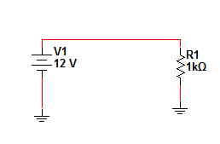
Lei do Ohm

Slide 3
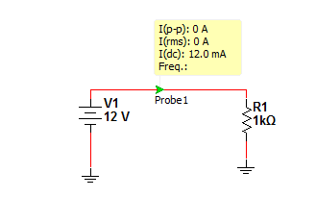
Lei do Ohm

Slide 4
Fonte de tensão ideal

Slide 5
Fonte de corrente ideal

Slide 6
Fonte de corrente ideal (aproximação)

Slide 7
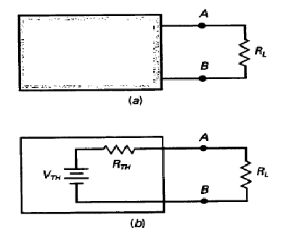
Teorema do Thevenin

Slide 8
Teorema do Thevenin

Slide 9
Teorema do Thevenin

Slide 10
Teorema do Thevenin

Slide 11
Teorema do Thevenin

Slide 12
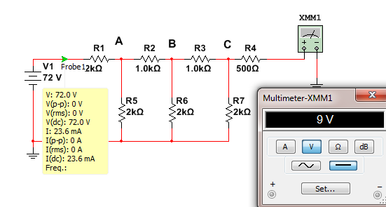
Teorema do Thevenin

Slide 13
Teorema do Thevenin

Slide 14
Teorema do Thevenin

Slide 15
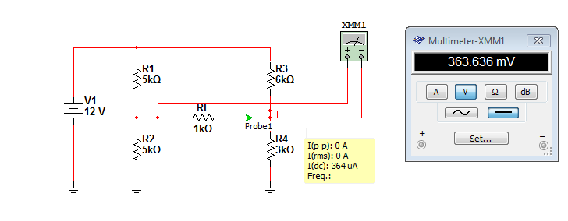
Teorema do Thevenin

Slide 16
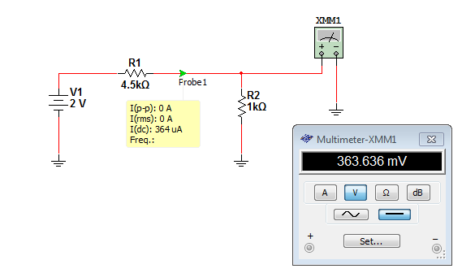
Teorema do Thevenin (circuito equivalente)

Slide 17
Teorema do Norton

Slide 18
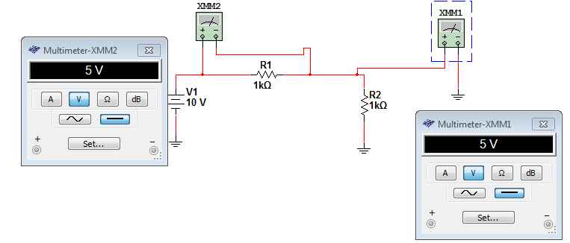
Lei do Kirchhoff de tensões

Slide 19
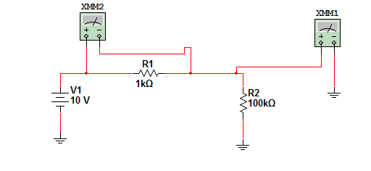
Lei do Kirchhoff de tensões (aproximação)

Slide 20
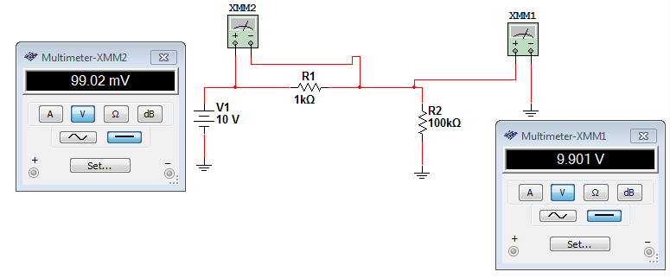
Lei do Kirchhoff de tensões (aproximação)

Slide 21
Lei do Kirchhoff de correntes

Slide 22
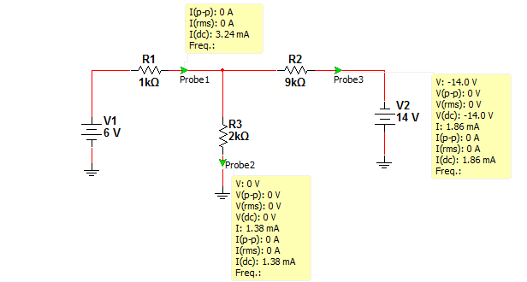
Lei do Kirchhoff de correntes
1,38+1,86=3,24

Slide 23
Teorema de superposição

Slide 24
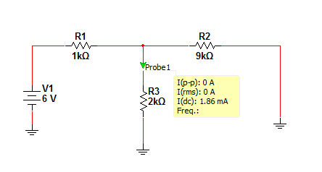
Teorema de superposição (substituir V2)

Slide 25
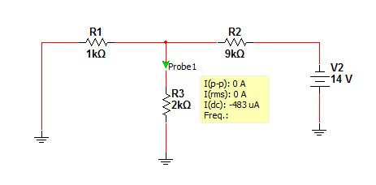
Teorema de superposição (substituir V1)

Slide 26
Soma de efeitos
+
=
IR3=1.86mA-0.483mA=1.377mA

Slide 27
Verificação de defeitos

Slide 28
Verificação de defeitos

Slide 29
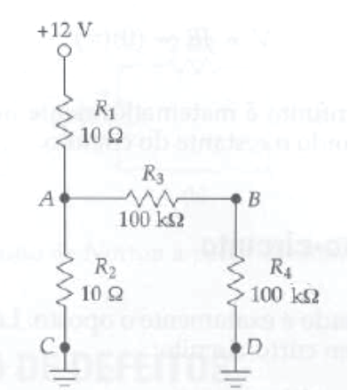
Verificação de defeitos

Slide 30
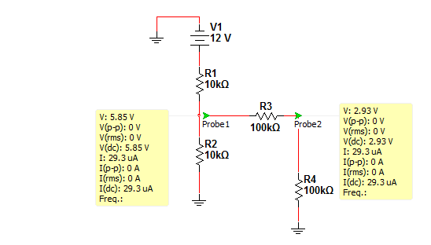
Verificação de defeitos

Slide 31
Defeitos e sintomas

Slide 32
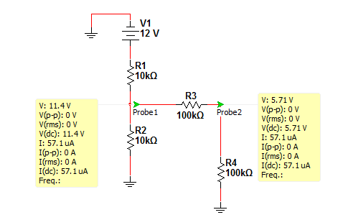
Defeitos e sintomas (R2 aberto)

Slide 33
Defeitos e sintomas

Slide 34
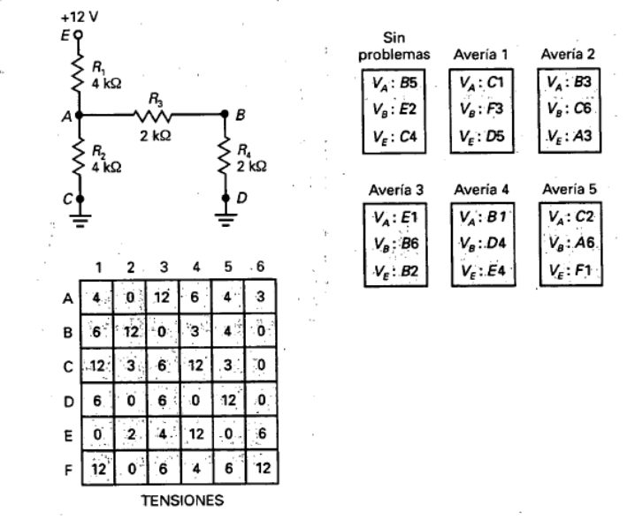
Defeitos e sintomas

Slide 35
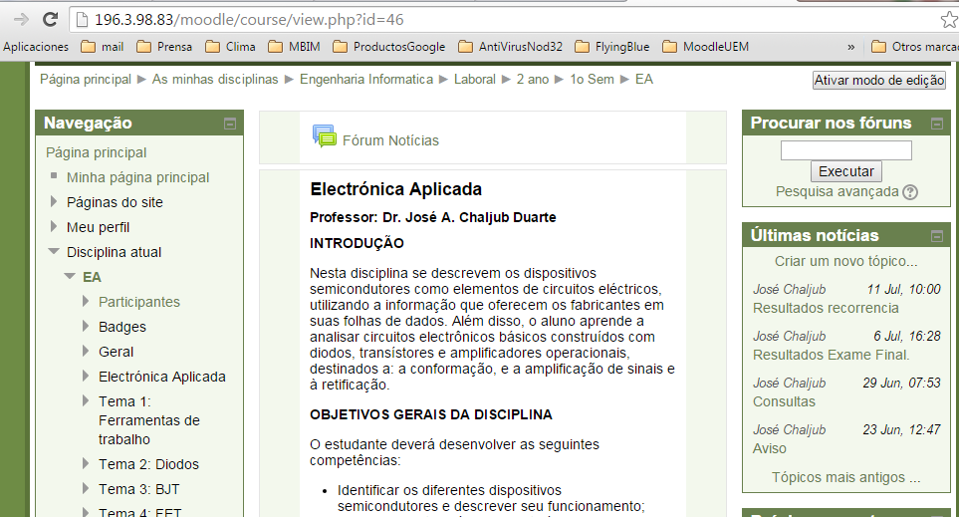
Electrónica Aplicada no Moodle

